Slide 1
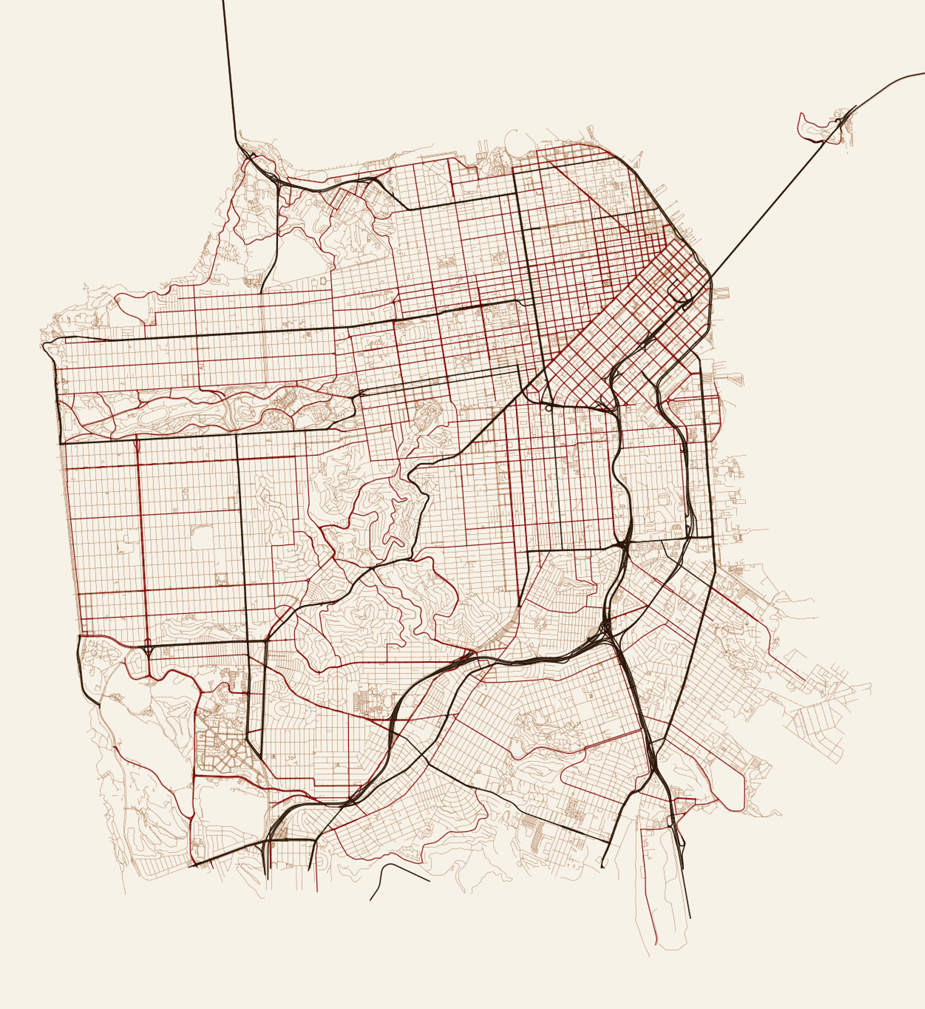
SAN FRANCISCO
CALIFORNIA, EE.UU
37°46'26.3"N / 122°25'52.7"W

